Slide 1

Presentazione progetto informatica territoriale
Dell’Edera Ida
Matricola:162739
Biscotti Leonardo
Matricola:164219

Slide 2
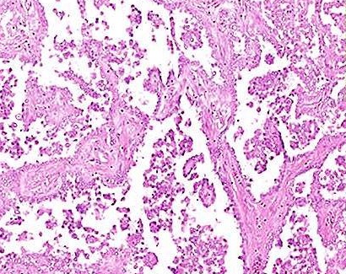
Studio aree nel quale viene rilevata un’importante presenza di amianto (causa principale mesoteliomi)

Slide 3

Strumenti utilizzati

Slide 4


Slide 5


Slide 6

Scopo del progetto

Slide 7
Questo progetto attraverso i dati trovati e gli strumenti utilizzati si propone di analizzare l’incidenza sulla salute e sul territorio che ha causato l’utilizzo incontrollato dell’amianto sia in ambito industriale, sia a livello di edilizia privata.
Secondo i dati raccolti, nonostante l’impegno delle istituzioni che si protrae già da alcuni decenni, è ancora molto rilevante la presenza di questa sostanza nociva, che ha causato innumerevoli decessi;
non a caso, sono stati molti i processi giudiziari che hanno coinvolto le industrie nelle quali si è riscontrato un alto tasso di mortalità.

Slide 8
Cos'è un mesotelioma?

Slide 9
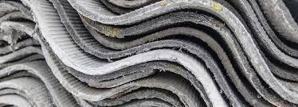
Il mesotelioma è un tumore maligno che nasce dalle cellule mesoteliali e colpisce principalmente la zona del torace, dell’addome, del cuore e dei testicoli.
Rappresenta l’1% di tutte le malattie oncologiche ed è causato principalmente dall’esposizione di lunga durata all’amianto per cause ambientali o lavorative.

Slide 10

Con l’approvazione della legge n.257 del 1992 l’Italia mette al bando tutti i prodotti contenenti amianto, vietandone l’estrazione, l’importazione, la commercializzazione e la produzione stessa.

Slide 11
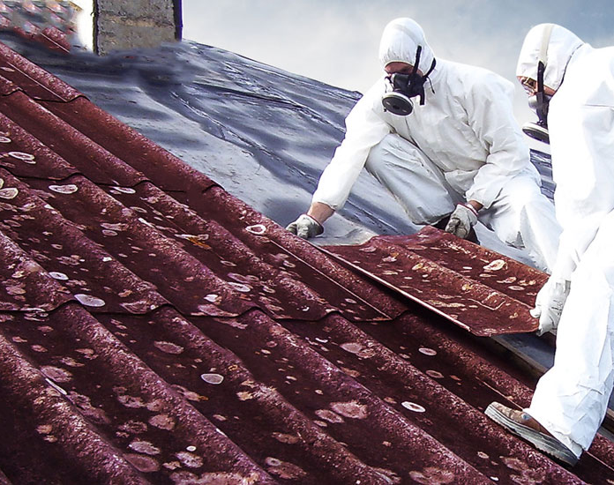
Nonostante ciò però, non è mai stata effettuata un’operazione di bonifica vera e propria che fosse in grado di ripulire tutte quelle aree contenenti questo pericolosissimo materiale, di fatti le ripercussioni sulla salute della popolazione sono tutt’oggi più che evidenti.

Slide 12

Principali industrie impiegate nell’utilizzo dell’amianto

Slide 13
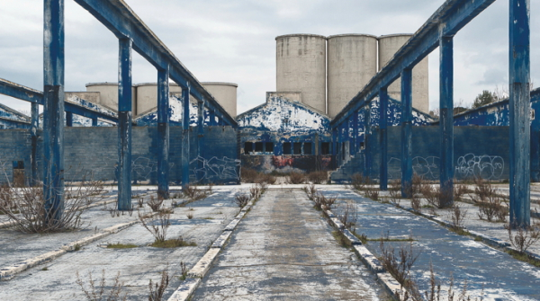
FIBRONIT BARI
Questa foto di Autore sconosciuto è concessa in licenza secondo CC BY-NC-ND.

Slide 14
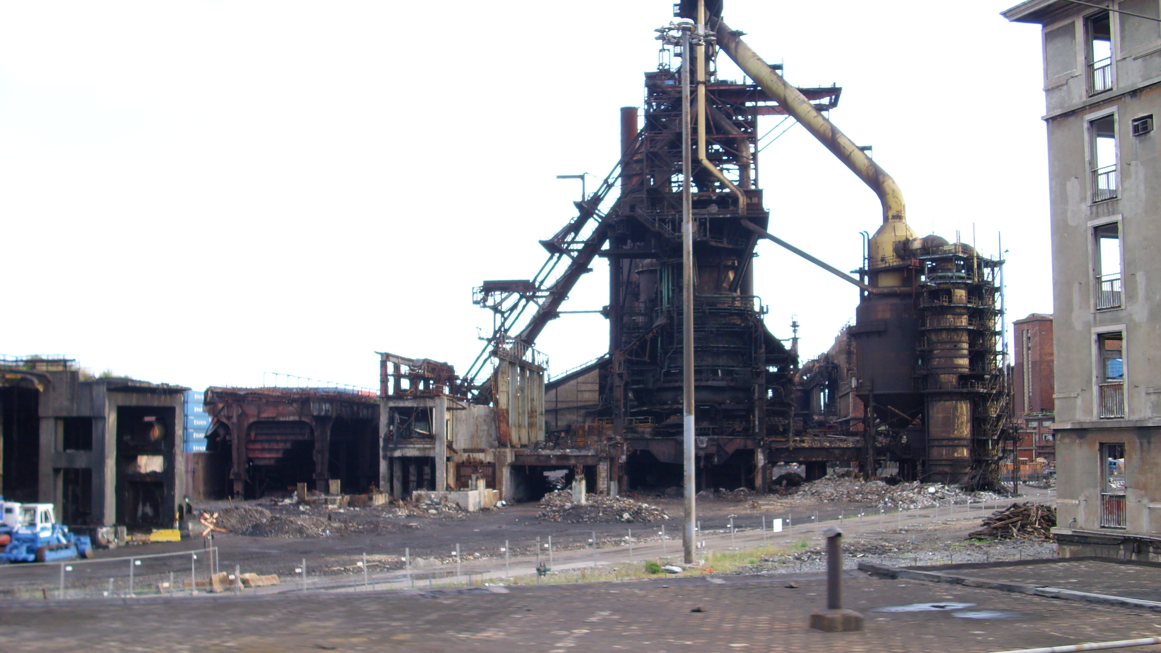
RUBIERA (REGGIO EMILIA)
Questa foto di Autore sconosciuto è concessa in licenza secondo CC BY-SA.

Slide 15
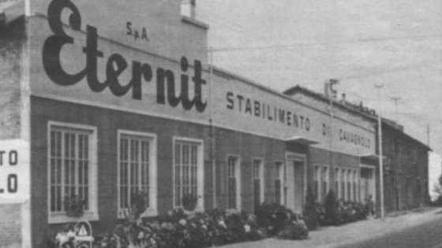
SACA (CAVAGNOLO)

Slide 16
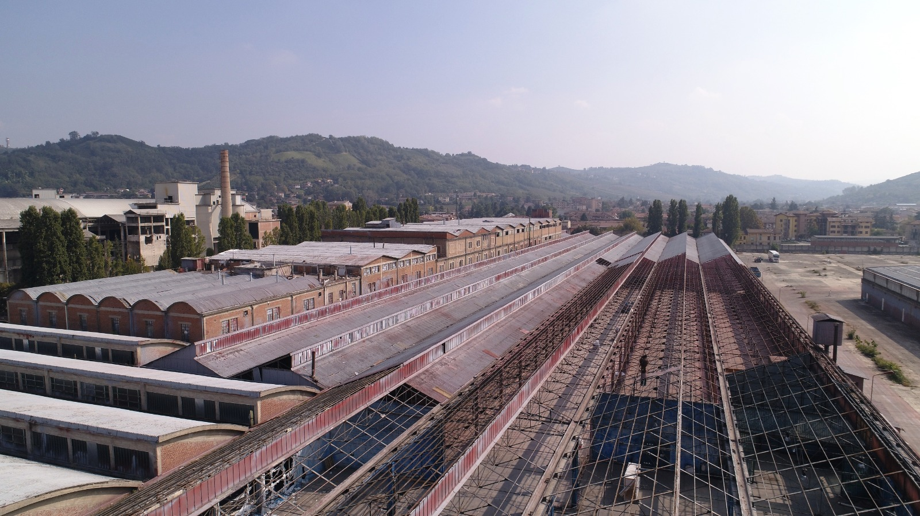
FIBRONIT (BRONI, PV)

Slide 17
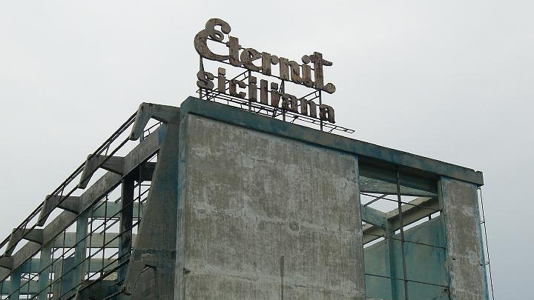
ETERNIT SICILIANA

Slide 18
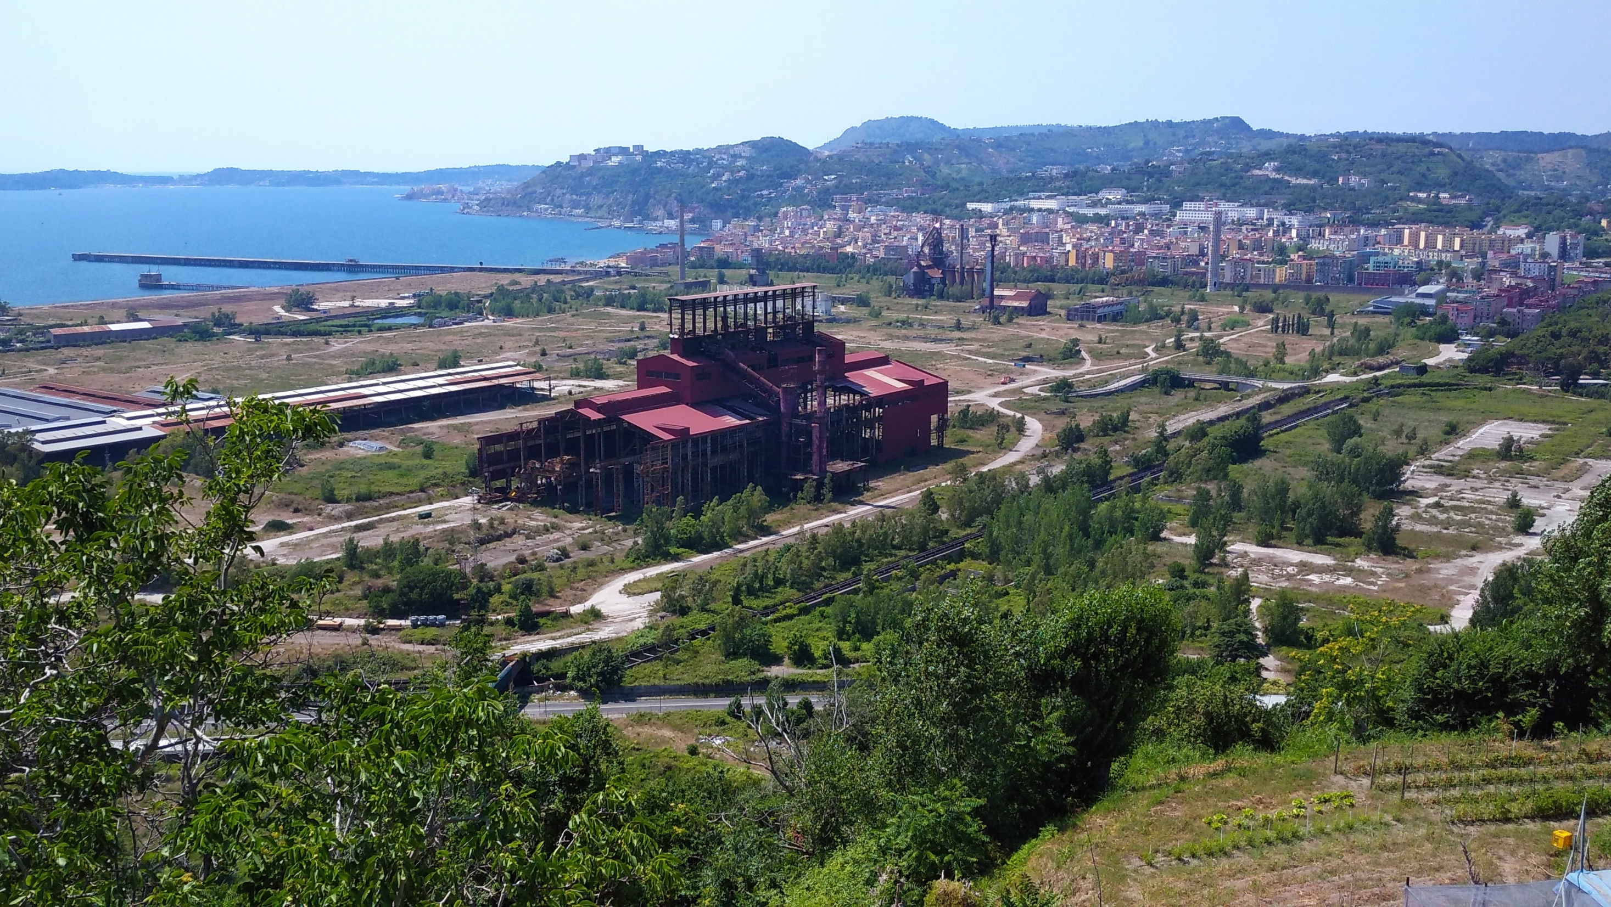
BAGNOLI (NAPOLI)

Slide 19
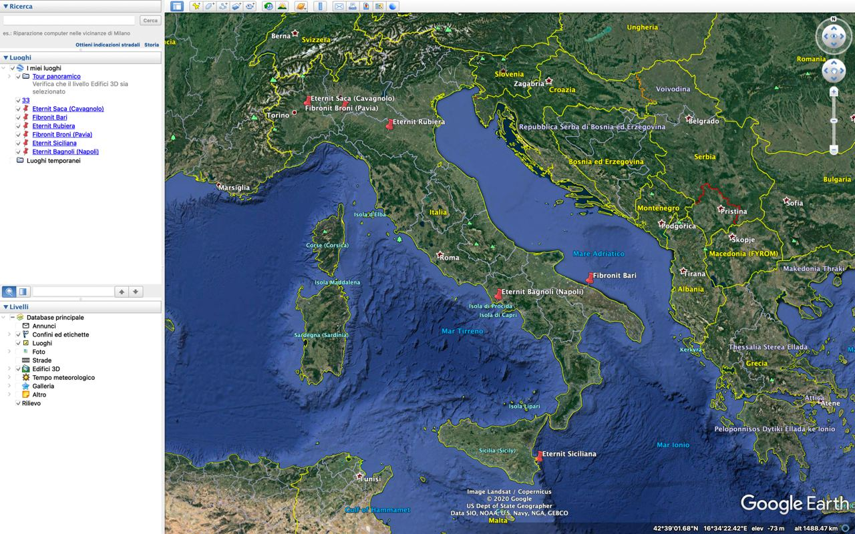
Come si evince dalla figura al lato, grazie alle coordinate della locazione delle fabbriche, abbiamo potuto riconoscere la posizione esatta di queste ultime sulla mappa

Slide 20

Casi di studio

Slide 21
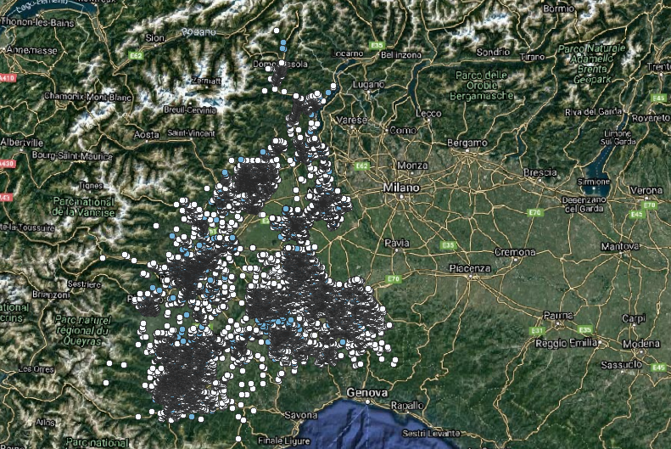
Il nostro primo caso di studio ha riguardato la regione Piemonte.
Su QGis è specificata la legenda relativa ai colori dei geoidi che variano a seconda della presenza dell’amianto nella zona specificata.

Slide 22
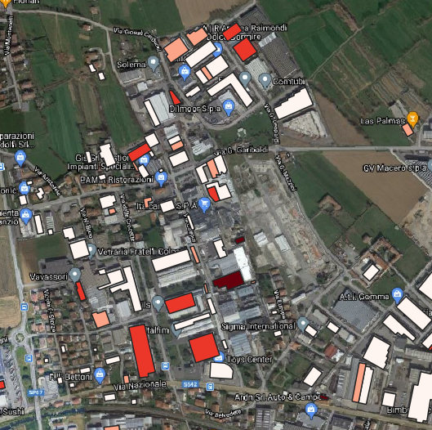
Il nostro secondo caso di studio riguarda la Lombardia.
Anche in questo caso i dati utilizzati riguardano la presenza o meno dell’amainto a seconda del colore, specificate nella leggenda visibile sul progetto QGis.

Slide 23
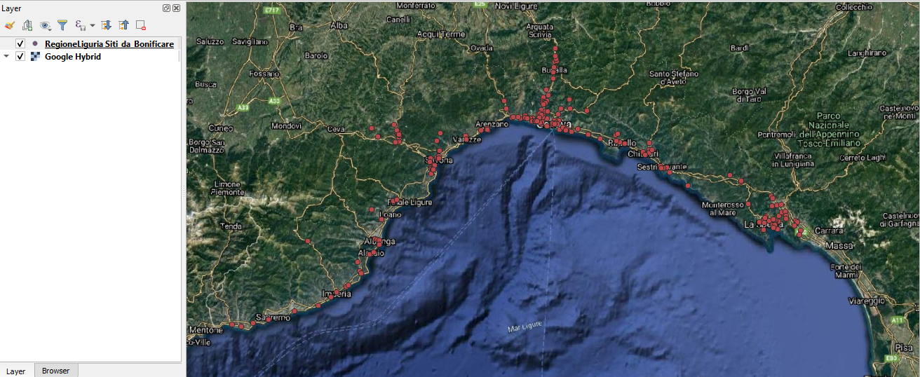
Il nostro terzo ed ultimo caso di studio riguarda la regione Liguria.
La differenza sta nei dati utilizzati, che riguardano esclusivamente le zone nella quale è rilevata la presenza dell’amianto.

Slide 24
THE END

